Slide 1
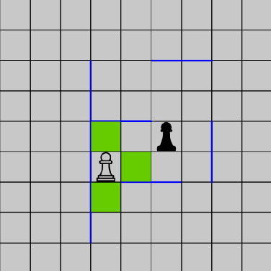
Quoridor
RONGERE Julien

Slide 2
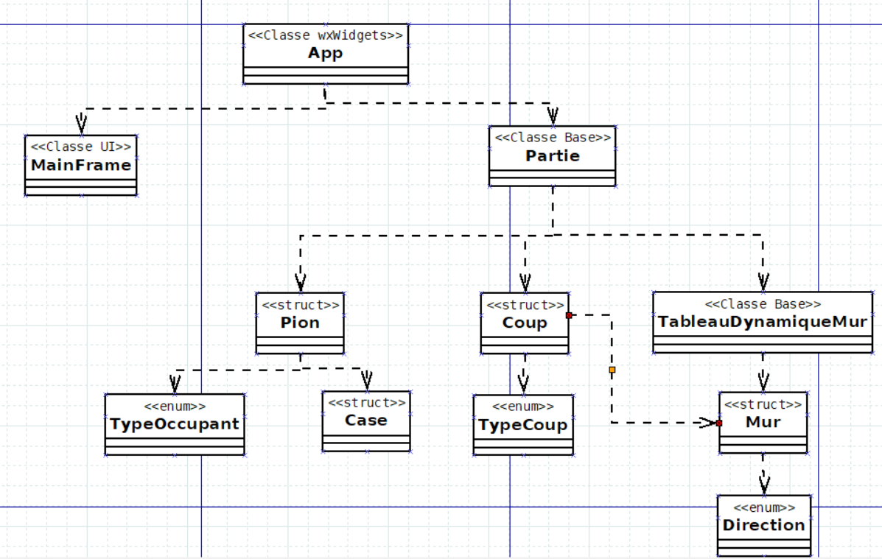
Diagramme des classes UML

Slide 3
Base : Stocker les Murs
Concaténer efficacement
Avoir un comportement de TD classique
Classe indépendante

Slide 4
Base : Jouer une partie
Déplacer un joueur
Poser des murs
Pouvoir dire si un coup est valide ou non
Pouvoir rendre compte fidèlement de l'état de la Partie en cours

Slide 5
UI : Application wxWidgets
Classe héritée de wxApp
Application UI multi-platforme
Lie l'UI et l'objet Partie
Met en place un Quoridor jouable au clavier / souris
Gère les événements utilisateurs

Slide 6
UI : MainFrame
Héritée de wxFrame
Indépendant de Partie
Instancie et modifie les widgets
Dessine sur le Board

Slide 7
Points d'amélioration
MatriceCases déprécié
Pas de traduction en graphe
Librairies de wxWidgets pas optimisées pour le proj
Gameplay plutôt statique

Slide 8
Conclusion
Projet long à commencer seul
Conception en V bien adaptée
Multi-platforme

